Slide 1
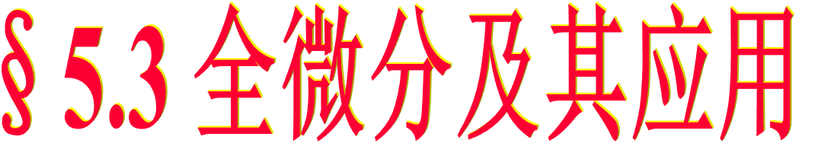
一、全微分的概念
二、可微的性质

Slide 2


Slide 3
一、全微分的概念
称这两点的函数值之差：
为函数在点P 对应于自变量增量x, y的全增量.
记为

Slide 4


Slide 5
●
●
●
●
若函数 f (x, y)在某区域D内各点处处可微，
则称这函数在D内可微.

Slide 6
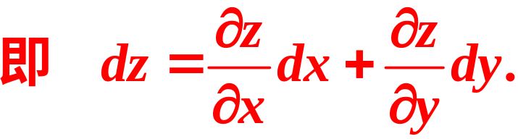
二、可微的性质

Slide 7
证
同理可得

Slide 8
（作为练习自己证明）
●
多元函数的各偏导数存在,而全微分不一定存在.

Slide 9

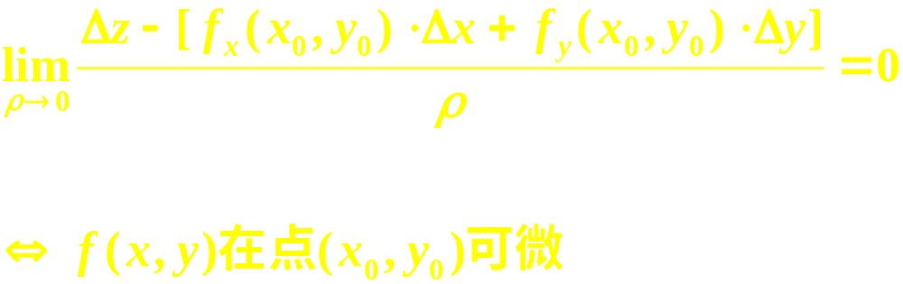

Slide 10
例
则

Slide 11
三、可微的充分条件

Slide 12
证
在第一个方括号内，应用拉格朗日中值定理
（由偏导数的连续性）

Slide 13
同理

Slide 14
全微分的定义可推广到三元及三元以上函数
解
所求全微分

Slide 15
解

Slide 21




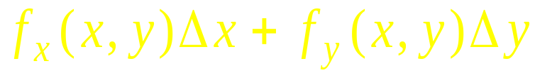






四、全微分在数值计算中的应用
1. 近似计算
由全微分定义
可知当
及
较小时,
有近似等式:
(可用于近似计算; 误差分析)
(可用于近似计算)
机动 目录 上页 下页 返回 结束

Slide 22

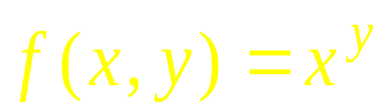


例4.计算
的近似值.
解: 设
,则
取
则
机动 目录 上页 下页 返回 结束

Slide 23



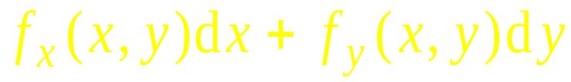
内容小结
1. 微分定义:
2. 重要关系:
函数连续
函数可导
函数可微
偏导数连续
机动 目录 上页 下页 返回 结束

